Slide 1
Evaluation de performances d’algorithmes & de machines cibles
PRESENTE PAR:
JASSER CHIHI
MAHMOUD MOALLA

Slide 2
Ce projet compare les performances de deux algorithmes de résolution de systèmes linéaires , l'élimination de Gauss et la factorisation LU
INTRODUCTION

Slide 3
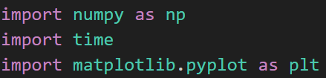
Importation des bibliothèques essentielles
NumPy : pour les calculs numériques
time : pour la gestion du temps
matplotlib.pyplot : pour la création de graphiques.
LES ALIAS :
np simplifie le calcul numérique et la manipulation de tableaux.
plt permettant de créer des graphiques et visualiser des données facilement.

Slide 4
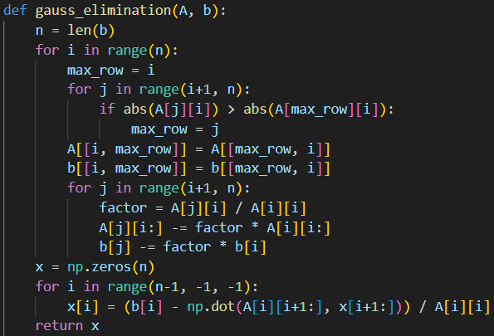
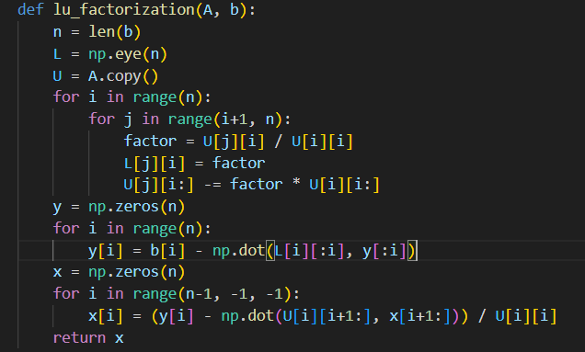
Implémentation des algorithmes
Les fonctions GAUSS_ELIMINATION et LU_FACTORIZATION implémentent respectivement les méthodes de résolution de systèmes linéaires par élimination de gauss et factorisation lu.

Slide 5
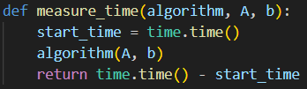

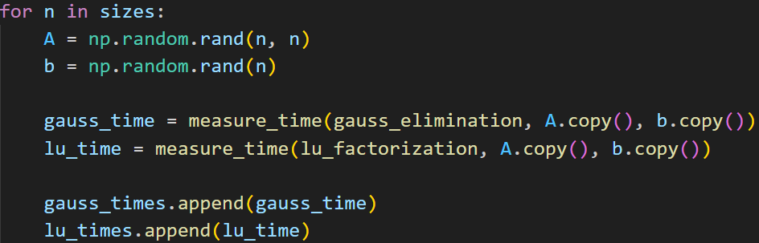
Mesure du temps d'exécution
La fonction measure_time mesure le temps d'exécution d'un algorithme donné.
Tailles des matrices à tester
Mesure des performances : Les temps d'exécution pour les deux algorithmes sont mesurés et stockés dans les listes gauss_times et lu_times.

Slide 6
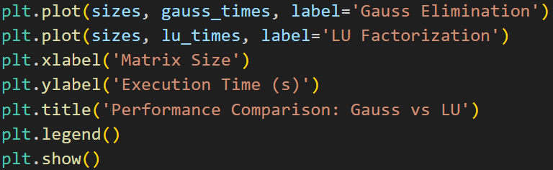
AFFICHAGE
Affichage des résultats
Affichage des temps d'exécution dans la console

Slide 7
Caractéristiques de la Machine
Caractéristiques Matérielles
Caractéristiques Logicielles
CPU : Intel Core i5-1235U
GPU : Intel Iris Xe Graphics
RAM : 16 Go
Système d'exploitation : Windows 11
Langage de programmation : Python
Bibliothèques utilisées : NumPy, Matplotlib
Version de Python : 3.13.2

Slide 8
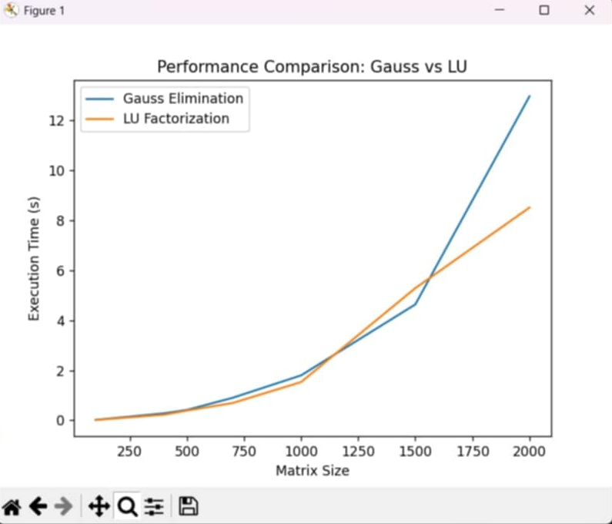
RESULTAT
Temps d'exécution :
Gauss Elimination : [0.018, 0.268, 0.413, 0.842, 1.883, 4.740, 42.917] secondes
LU Factorization : [0.021, 0.209, 0.351, 0.693, 1.622, 14.666, 41.465] secondes
Le graphique montre que la factorisation LU est plus rapide pour les petites et moyennes matrices, tandis que les deux méthodes sont comparables pour les grandes matrices.

Slide 9
ANALYSE DES RÉSULTATS
Temps d'exécution :
Gauss Elimination : Les temps d'exécution augmentent de manière significative avec la taille de la matrice. Pour une matrice de taille 2000, le temps d'exécution atteint 42.91 secondes.
LU Factorisation : Les temps d'exécution sont généralement inférieurs à ceux de l'élimination de Gauss pour les petites et moyennes tailles de matrices. Cependant, pour une matrice de taille 2000, le temps d'exécution est de 41.46 secondes, ce qui est légèrement inférieur à celui de l'élimination de Gauss.
Comparaison des performances:
Pour les petites matrices (jusqu'à 1000), la factorisation LU est plus rapide que l'élimination de Gauss.
Pour les grandes matrices (1500 et 2000), les deux méthodes ont des temps d'exécution similaires, avec une légère avantage pour la factorisation LU.

Slide 10
INTERPRETATION
La factorisation LU est généralement plus efficace pour les matrices de petite et moyenne taille en raison de sa structure qui permet une décomposition en deux matrices triangulaires.
Pour les très grandes matrices, les deux méthodes montrent des temps d'exécution comparables, ce qui peut être dû à la complexité accrue des opérations et à la gestion de la mémoire.

Slide 11
CONCLUSION
La factorisation LU est généralement plus efficace pour les matrices de petite et moyenne taille, tandis que l'élimination de Gauss montre des performances similaires pour les très grandes matrices. Les résultats peuvent varier en fonction des caractéristiques matérielles et logicielles de la machine utilisée.

